Slide 1
세포내 DNA 주입

Slide 2
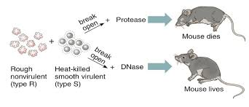
세균 세포에 DNA 주입(형질전환, transformation)
Histroy: 1928 Griffith 의 폐렴구균 실험
R: rough, 비독성 Streptococcus pneumonia
S: smooth, 독성 Streptococcus pneumonia
1944 Avery McCarty
독성을 발현하는 유전물질이 세균으로 전달
DNA가 유전물질이다

Slide 3
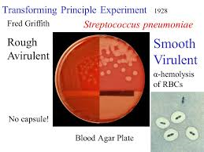
Smooth form은 세포가 캡슐로 싸여 있어서, 숙주의 면역반응에 대하여 내성이 있다

Slide 4
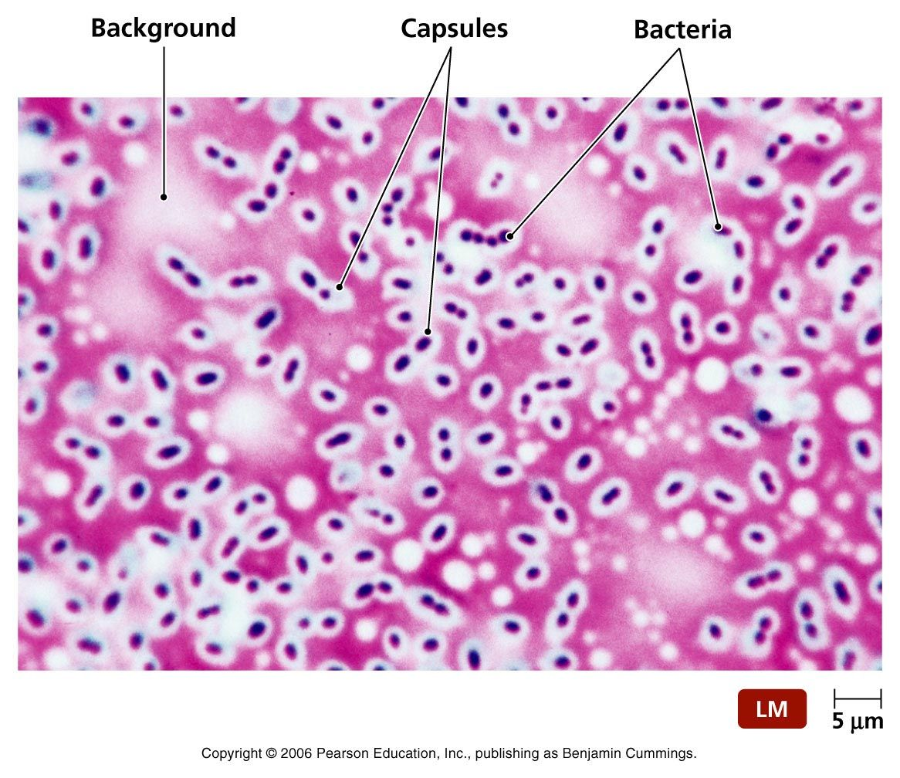
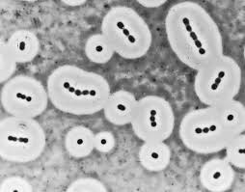

Slide 5
Capsule (also known as K antigen) is a major virulence factor of bacteria, e.g. all of the principal pathogens which cause pneumonia and meningitis, including Streptococcus pneumoniae, Haemophilus influenzae, Neisseria meningitidis, Klebsiella pneumoniae, Escherichia coli, and group B streptococci have polysaccharide capsules on their surface. Nonencapsulated mutants of these organisms are avirulent.

Slide 6
Capsule is a
Gelatinous layer covering the entire bacterium
Composed of polysaccharide (i.e. poly: many, saccharide: sugar). These polymers are composed of repeating oligosaccharide units of two to four monosaccharides.

Slide 7
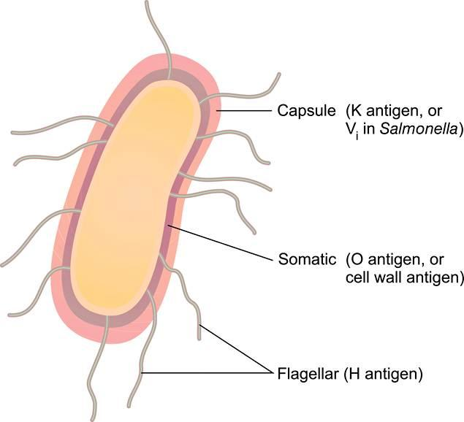

Slide 9
형질전환은 자연상태에서 일어나는가?
Yes!!!!!
-특정 생리적 조건에서 자연상태에서 유전물질을 받아들이는 세균 종류가 있다(Natural competency).
-이러한 생리적 조건을 수용성(DNA를 받아들이는 성질, competency)라고 하며, 그러한 세포를 competent 하다고 하며, competent cell 이라고 한다
-고밀도 상태이거나 영양부족 상태에서 수용성이 생긴다
-특정 유전자의 발현이 competency 를 유도한다
Ex) Bacillus sutilis, Streptococcus mutans 등 등
왜?
-DNA repair와 관련?: DNA 손상를 일으키는 UV, mytomycin C 등을 처리하면 수용성 유도

Slide 10
인위적 competency 유도
Natural competency 가 없는 세균을 여러가지 화학물질을 처리하거나 전기적 충격등을 주어 일시적으로 DNA 가 침투하도록 유도
화학적 competent cell(chemical competent cell): CaCl₂ 등 화학물질을 처리
전기적 competent cell(electro-competent cell): 고전압 직류를 단시간 처리

Slide 11
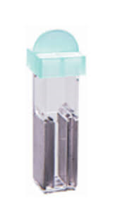
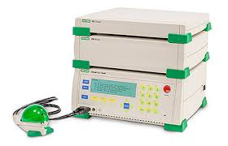
세균 세포 DNA 주입 방법
- Bacteriophage 입자 를 이용한 감염: in vitro packaging
Chemical competent cell 에 DNA처리(0C 30min)
Electrocompetent cell에 electroporator를 사용하여 전기적 충격을 줌(12.5~18kV/cm)
electroporator
Cuvette

Slide 12
동물세포의 형질주입 (Transfection)
연구적 형질주입 일시적 형질주입

Slide 13
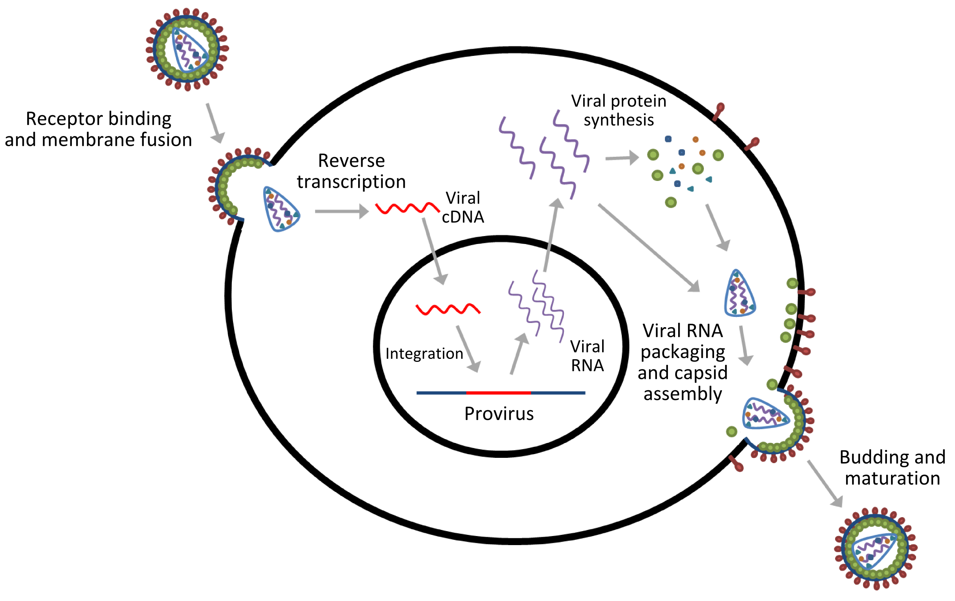
동물세포 transfection의 다양한 방법
생물학적 방법(transduction): virus vector를 이용, ex) retrovirus murine leukemia virus (MLV) vector
Retrovirus life cycle
RNA→DNA→chromosome integration→발현
→게놈 RNA 합성→packaging→방출

Slide 14
Viral vector
Ψ: packaging signal
LTR: long terminal repeat

Slide 15
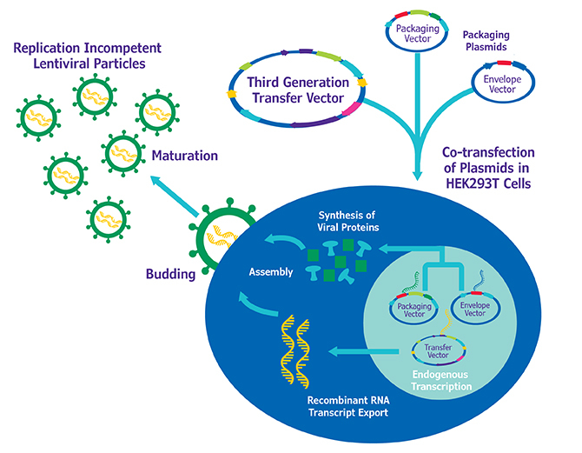
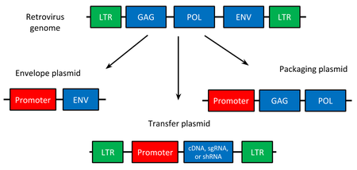
Packaging cell line 을 이용하여 virus 입자 생산

Slide 16
Retrovirus vector 사용의 장단점
매우 효과적
stable transfection 에 용이
면역원성이 있다(염증반응)
세포독성이 있다(유전자 파괴)
Packaging 가능 크기 제한 때문에 삽입 유전자의 크기에 제한이 있다(8kb 내외)

Slide 17
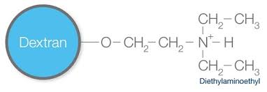
동물세포의 화학적 Transfection
-양이온 중합체(cationic polymer)
DEAE-Dextran
다당류
양이온
DNA: 음이온, 세포막:음이온

Slide 18
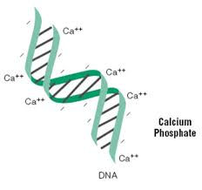
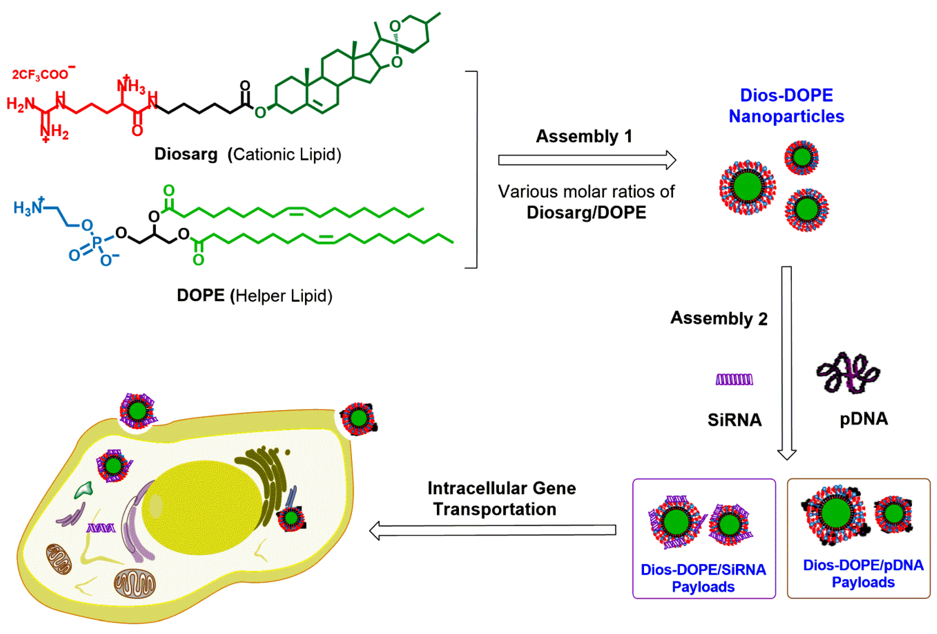
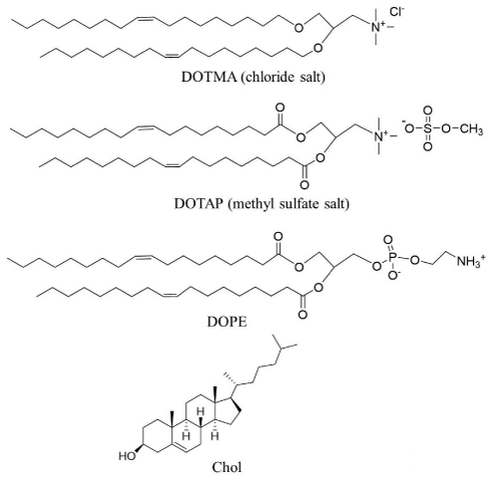
-Calcium ion
Cationic lipid

Slide 19
동물세포 화학적 transfection의 장 단점과 특징
- Transient transformation 에 편리하다
세포독성이 적다
DNA크기에 제한이 없다
돌연변이가 없다
Viral vector에 비교하여 효율이 낮다
세포에 따라 그리고 세포 상태(세포막 상태)에 따라 효율이 좌우된다
DNA와 화학물질의 양과 비율에 따라 효율이 좌우된다

Slide 20
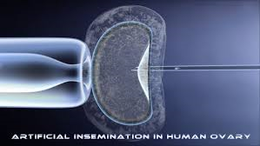
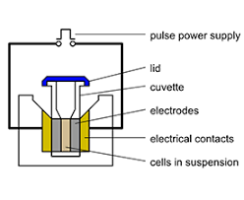
동물세포의 물리적 transfection
-micro injection: 숙련이 필요. 세포에 상처를 줄 수 있음
-electroporation: 가장 많이 사용. 쉽고 빠르다. 다양한 세포에 적용 가능

Slide 21
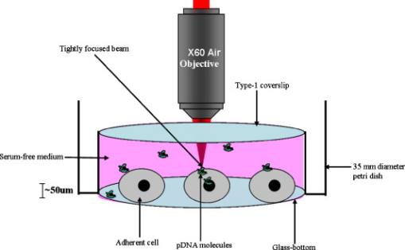
- Laser-mediated transfection (optoporation or phototransfection): laser로 세포막에 작은 구멍을 유도, 작은 세포에 사용, laser microscope가 필요

Slide 22
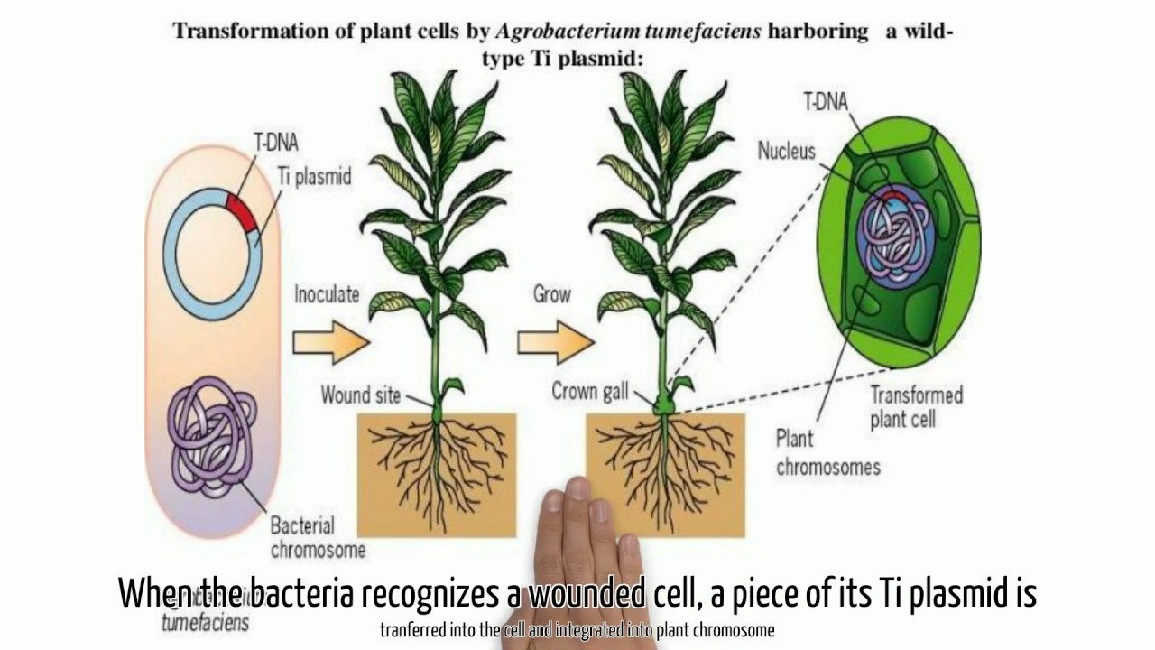
식물세포의 transformation
- Agrobacterium tumefaciens Ti-plasmid(tumor-inducing plasmid)를 이용한 방법

Slide 24
신불산 소나무의 crown gall

Slide 26
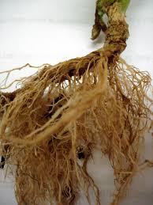
-Agrobacterium rhizogenes의 Ri-plasmid(root-inducing plasmid) 이용

Slide 27
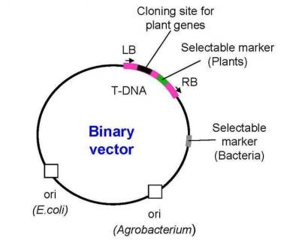
Ti-plasmid binary vector

Slide 28
Binary vector for plant cell transformation
T-DNA 부위 제거된 Ti-plasmid
식물세포 감염
MCS: multiple cloning site, 외부 유전자 클로닝을 위한 제한효소자리

Slide 30
Agrobacterium 을 이용한 식물의 형질전환의 단점은 Agrobacterium이 감염을 일으키는 숙주 식물의 종류가 제한적이라는 점이다, 그러나 새로운 종류의 Agrobacterium 종이 발견되어 숙주의 범위(쌍떡잎 식물, 외떡잎 식물, 침엽수 등)가 넓어지고 있다.
Ex) Agrobacterium rubi : 사탕수수에 crown gall형성.
A. vitis : 포도나무에 crown gall형성

Slide 31
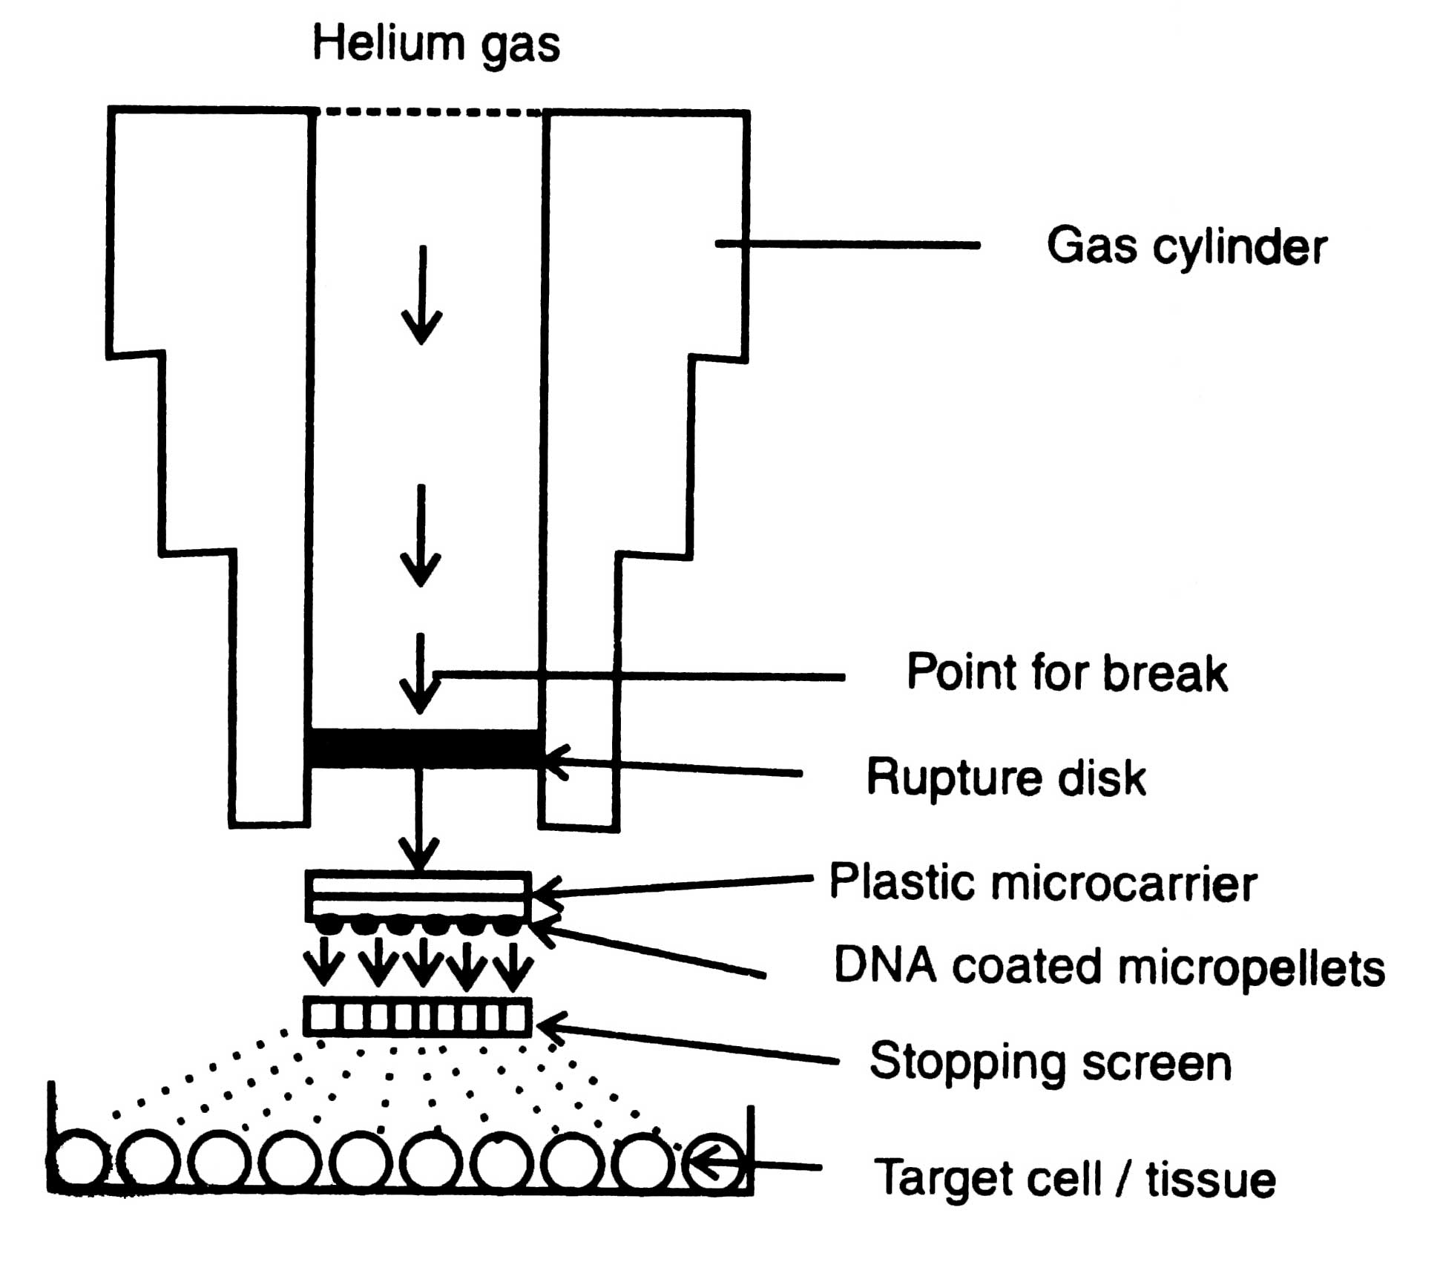
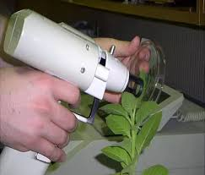
-biolistic particle delivery(particle bombardment): DNA-coated gold particle들을 Gene gun(helium gas gun)으로 쏘아 세포에 주입, 고가의 장비 필요
장점: 식물의 종류에 관계없이 적용

Slide 32
Gene gun의 종류와 입자의 종류 및 크기

Slide 33
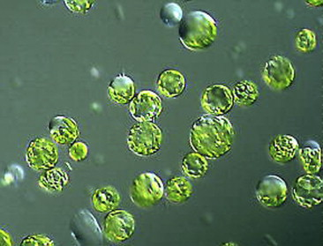
★식물의 형질전환에는 Agrobacterium을 이용하거나 gene gun을 이용하는 것이 주된 방법이다
-Plant cell protoplast의 형질전환(Direct DNA transfer to protoplast): Agrobacterium 숙주가 아닌 식물에 적용
식물 조직→세포벽제거(cellulase 등, 효소처리)→protoplast→
DNA처리(polyethylene glycol-Ca⁺⁺ 혹은 electroporation)→세포벽 재생
단점: protoplast를 만들어야 하며, 세포벽을 재생해야 한다
protoplast

Slide 34
PEG-Ca⁺⁺-mediated gene transfer

